Slide 1
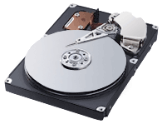
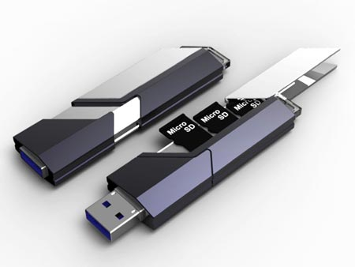
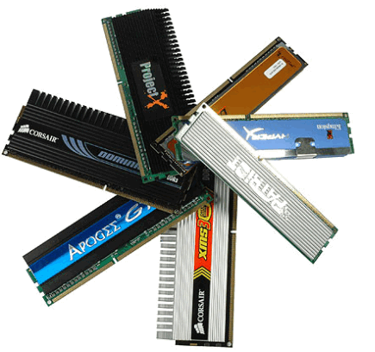
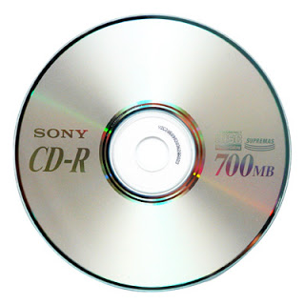
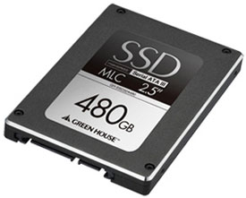
Пам’ять комп’ютера та її види

Slide 2
Пам’ять
Оперативна
Зовнішня
Внутрішня
Постійна
Кеш-пам’ять
Пам’ять на жортских магнітних дисках
Пам’ять на гнучких магнітних дисках
Пам’ять на оптичних дисках
Флеш-пам’ять
Пам’ять на магнітних стрічках
Інші види пам’яті

Slide 3
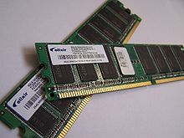
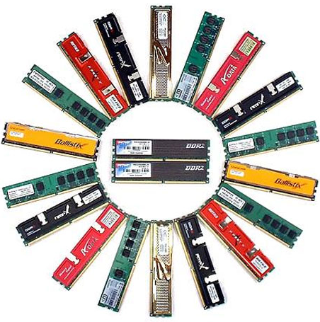
Внутрішня пам’ять
Оперативна пам'ять — швидкодіюча пам'ять, призначена для запису, зберігання та читання інформації у процесі її обробки

Slide 4
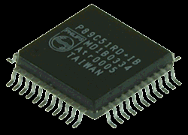
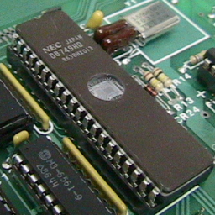
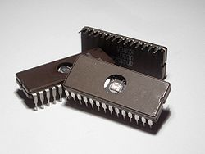
Внутрішня пам’ять
Постійна пам'ять (ПЗП або ROM – англ. Read Only Memory — пам’ять тільки для читання) — швидкодіюча енергонезалежна пам'ять, призначена для зберігання інформації, що не змінюється під час виконання програм. Ця пам’ять невелика за ємністю (кілька сотень кілобайтів) і містить програму тестування пристроїв комп’ютера при ввімкненні – POST та базову систему введення-виведення – BIOS.

Slide 5
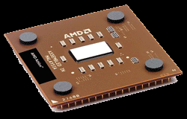
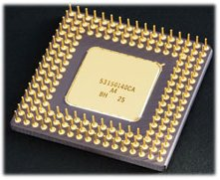
Внутрішня пам’ять
Кеш— особлива швидкісна пам'ять або частина ОЗП, де зберігаються копії часто використовуваних даних. Забезпечує до них швидкий доступ. Кеш пам'ять зберігає вміст і адресу даних, до яких часто звертається процесор. Під час чергового звертання процесора до адреси пам'яті, перевіряється наявність цієї адреси у кеші.

Slide 6
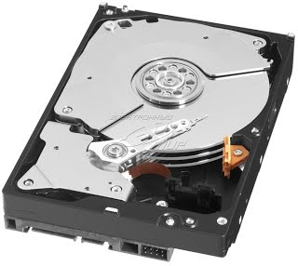
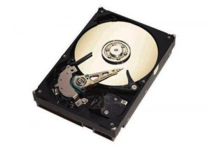
Зовнішня пам’ять
НЖМД – це основний пристрій для довготривалого збереження великих об’ємів даних та програм. Інші назви: жорсткий диск, вінчестер, HDD (Hard Disk Drive). Ззовні, вінчестер є плоскою герметично закритою коробкою, всередині якої знаходяться на спільній осі декілька жорстких алюмінієвих або скляних пластинок круглої форми.

Slide 7
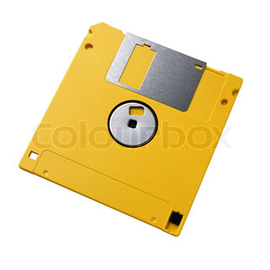
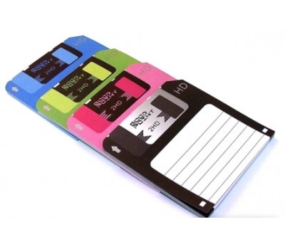
Зовнішня пам’ять
Гнучкий диск також Дискета, Гнучкий магнітний диск чи Флоппі Диск(англ. Floppy disk) — портативний носій інформації, який використовується для багаторазового запису та зберігання даних, що являє собою поміщений в захисний пластиковий корпус (диск діаметром 3½ має жорсткіший футляр, ніж диск діаметром 5¼) гнучкий магнітний диск, покритий феромагнітним шаром.

Slide 8
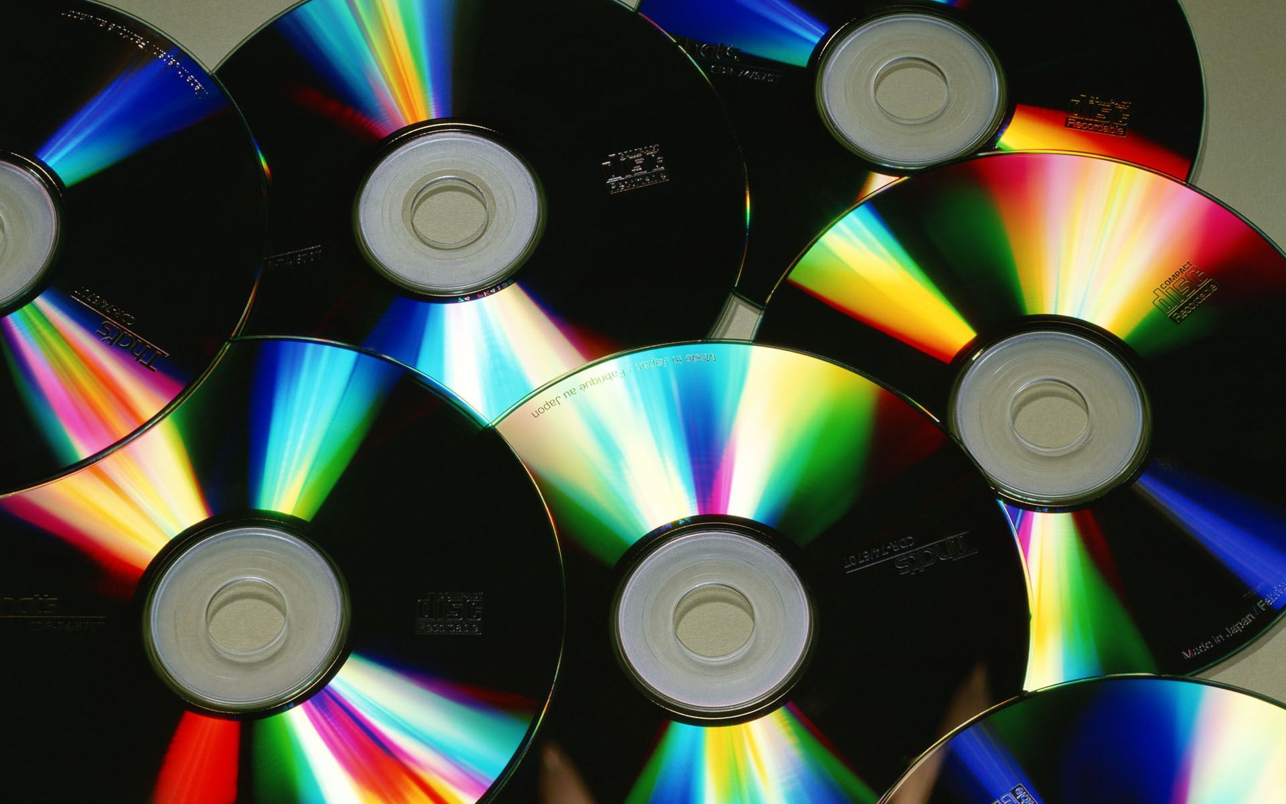
Зовнішня пам’ять
Опти́чний диск — носій даних у вигляді пластикового чи алюмінієвого диска, призначеного для запису й відтворення звуку, зображення, буквенно-цифрової інформації тощо за допомогою лазерного променя. Щільність запису — понад 108 біт/см.

Slide 9
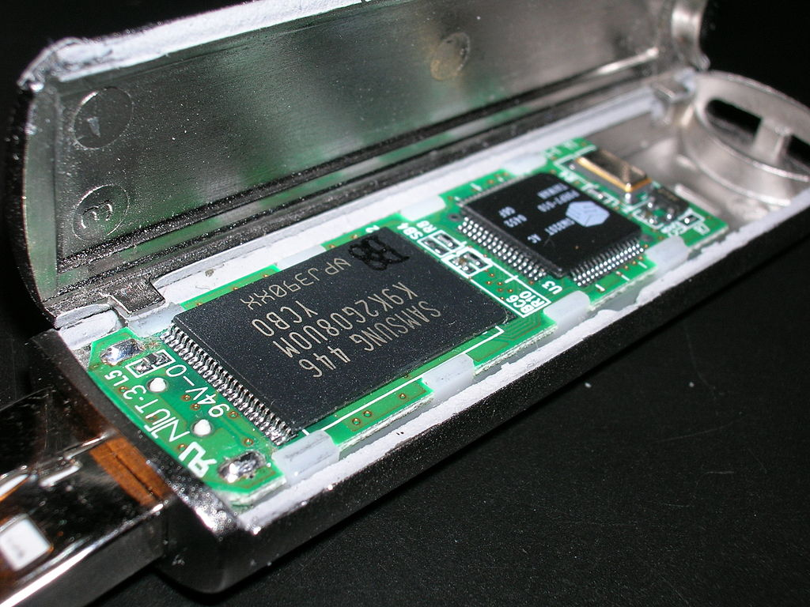
Зовнішня пам’ять
Флеш-па́м'ять — це тип довготривалої комп'ютерної пам'яті, вміст якої можна видалити чи перепрограмувати електричним методом.
Не треба плутати з картами пам’яті
Не потрібно плутати з USB-флеш-накопичувачами

Slide 10
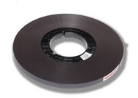
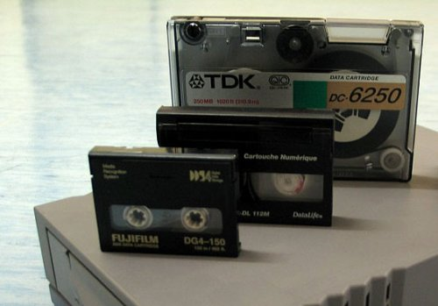
Зовнішня пам’ять
Пам’ять на магнітних стрічках реалізована за допомогою магнітного способу запису, зберігання і зчитування даних. Носієм даних є магнітна стрічка, яка поміщена в жорсткий футляр — касету. Ємність становить від 4 до 40 Гбайт і більше.

